Slide 1
Set de instrucciones del MC68HC11
Instrucciones aritméticas de suma y resta

Slide 2
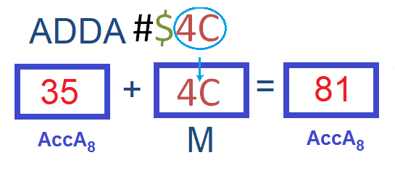
ADDA #$4C A+M→ A
Modo de direccionamiento inmediato (#)
Opcode: $8B Ciclo:2 Byte:2
Suma el contenido del acumulador “A” con el operando de 8 bits de forma inmediata.
Actualiza banderas N, Z, V, C y H

Slide 3
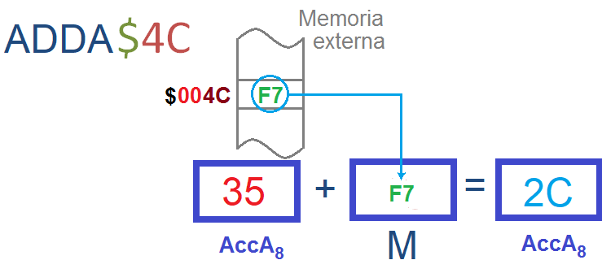
ADDA $4C A+M→ A
Modo de direccionamiento directo
Opcode: $9B Ciclo:3 Byte:2
Suma el contenido del acumulador “A” con el contenido de la dirección dada por el operando de 8 bits.
Actualiza banderas N, Z, V, C y H

Slide 4
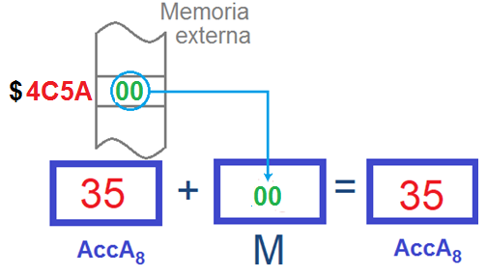
ADDA $4C5A A+M→ A
Modo de direccionamiento extendido
Opcode: $BB Ciclo:4 Byte:3
Suma el contenido del acumulador “A” con el contenido de la memoria dada por el operando de 16 bits.
Actualiza banderas N, Z, V, C y H

Slide 5
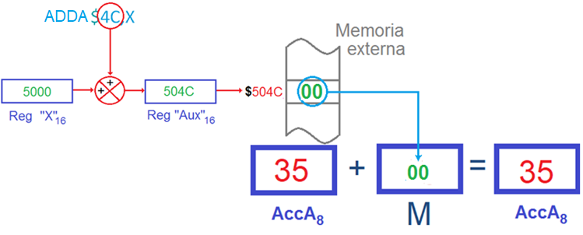
ADDA $4C,X A+M→ A
Modo de direccionamiento Indexado
Opcode: $AB Ciclo:4 Byte:2
Suma el contenido del acumulador “A” con el contenido de la localidad de memoria dada por la suma del operando con el registro X.
Actualiza banderas N, Z, V, C y H

Slide 6
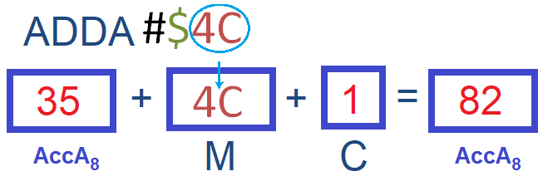
ADCA #$4C A+M+C→ A
Modo de direccionamiento inmediato (#)
Opcode: $89 Ciclo:2 Byte:2
Suma el contenido del acumulador “A” con el operando de 8 bits de forma inmediata y el contenido de la bandera del acarreo.
Actualiza banderas N, Z, V, C y H

Slide 7
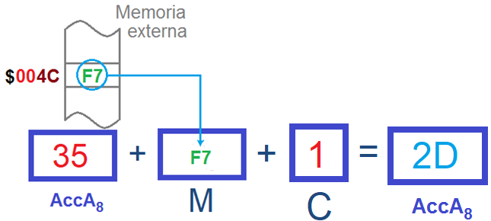
ADCA $4C A+M+C→ A
Modo de direccionamiento directo
Opcode: $99 Ciclo:3 Byte:2
Suma el contenido del acumulador “A” con el contenido de la dirección dada por el operando de 8 bits y el valor de la bandera de acarreo.
Actualiza banderas N, Z, V, C y H

Slide 8
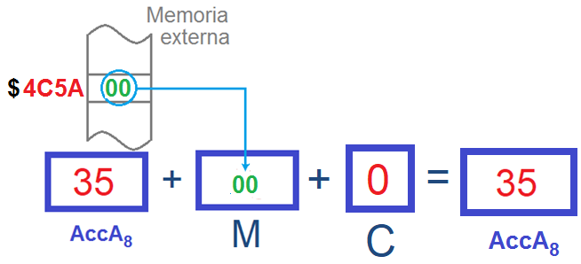
ADCA $4C5A A+M+C→ A
Modo de direccionamiento extendido
Opcode: $B9 Ciclo:4 Byte:3
Suma el contenido del acumulador “A” con el contenido de la memoria dada por el operanado de 16 bits y el valor de la bandera de acarreo .
Actualiza banderas N, Z, V, C y H

Slide 9
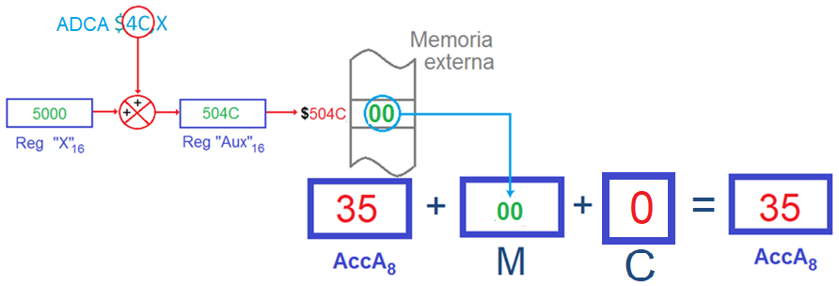
ADCA $4C,X A+M+C→ A
Modo de direccionamiento Indexado
Opcode: $A9 Ciclo:4 Byte:2
Suma el contenido del acumulador “A” con el contenido de la localidad de memoria dada por la suma del operando con el registro X ,mas el valor de la bandera de acarreo.
Actualiza banderas N, Z, V, C y H

Slide 10
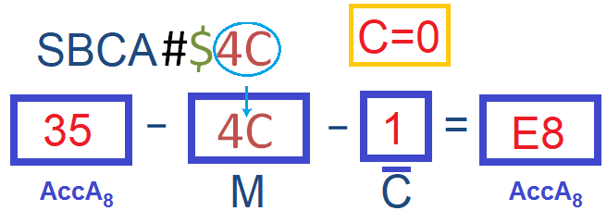
SBCA #$4C A-M-C’→ A
Modo de direccionamiento inmediato (#)
Opcode: $82 Ciclo:2 Byte:2
Resta del contenido del acumulador “A” el operando de 8 bits de forma inmediata y el contenido de la bandera del acarreo negado.
Actualiza banderas N, Z, V, C

Slide 11
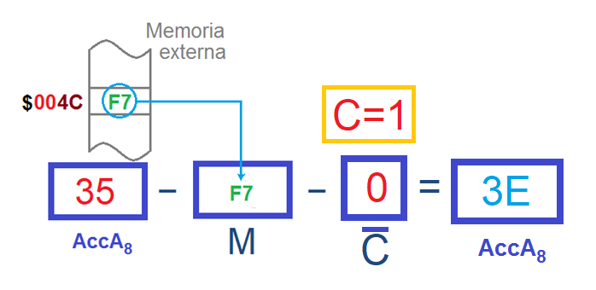
SBCA $4C A-M-C’→ A
Modo de direccionamiento directo
Opcode: $92 Ciclo:3 Byte:2
Resta del contenido del acumulador “A”. el contenido de la dirección dada por el operando de 8 bits y el valor de la bandera de acarreo negado.
Actualiza banderas N, Z, V y C

Slide 12
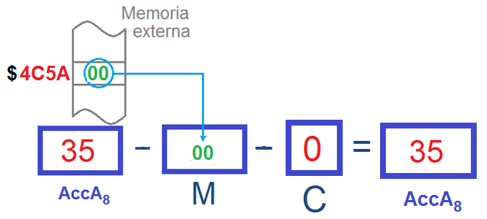


SBCA $4C5A A-M-C’→ A
Modo de direccionamiento extendido
Opcode: $B2 Ciclo:4 Byte:3
Resta del contenido del acumulador “A”, el contenido de la memoria dada por el operanado de 16 bits y el valor de la bandera de acarreo negado .
Actualiza banderas N, Z, V y C

Slide 13
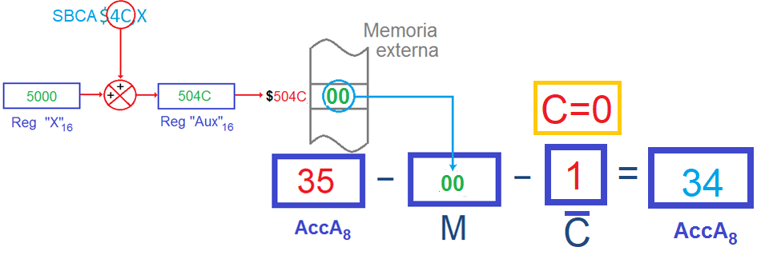
SBCA $4C,X A-M-C’→ A
Modo de direccionamiento Indexado
Opcode: $A2 Ciclo:4 Byte:2
Resta del contenido del acumulador “A”, el contenido de la localidad de memoria dada por la suma del operando con el registro X y el valor de la bandera de acarreo negado.
Actualiza banderas N, Z, V y C

Slide 14
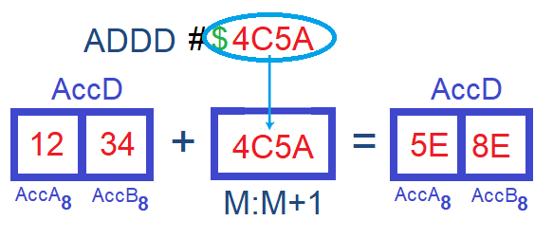
ADDD #$4C35 D+{M:M+1}→ D
Modo de direccionamiento inmediato (#)
Opcode: $C3 Ciclo:4 Byte:3
Suma el contenido del acumulador “D” con el operando de 16 bits de forma inmediata.
Actualiza banderas N, Z, V, C

Slide 15
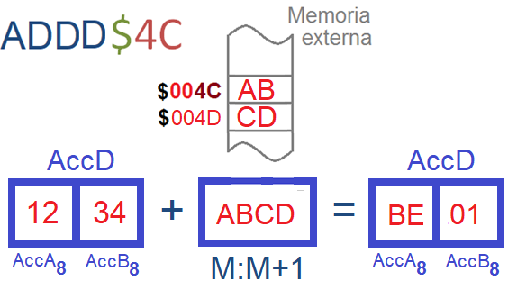
ADDD $4C D+{M:M+1}→ D
Modo de direccionamiento directo
Opcode: $D3 Ciclo:5 Byte:2
Suma el contenido del acumulador “D” con el contenido de 16 bits que se encuentran a partir de la dirección dada por el operando de 8 bits.
Actualiza banderas N, Z, V, C

Slide 16
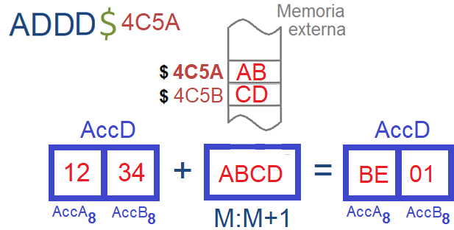
ADDD $4C5A D+{M:M+1}→ D
Modo de direccionamiento extendido
Opcode: $F3 Ciclo:6 Byte:3
Suma el contenido del acumulador “D” con el contenido de 16 bits que se encuentran a partir de la dirección dada por el operando de 16 bits.
Actualiza banderas N, Z, V, C y H

Slide 17
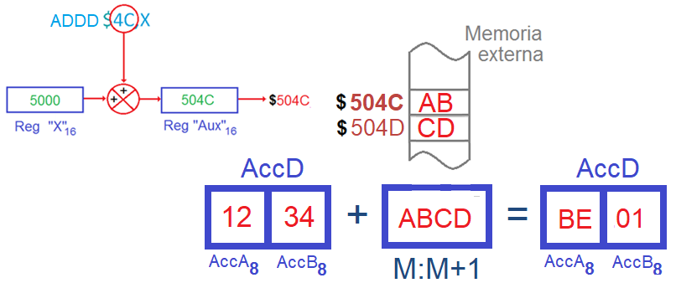
ADDD $4C,X D+{M:M+1}→ D
Modo de direccionamiento Indexado
Opcode: $E3 Ciclo:6 Byte:2
Suma el contenido del acumulador “D” con el contenido de 16 bits que se encuentran a partir de la localidad de memoria dada por la suma del operando con el registro X.
Actualiza banderas N, Z, V, C

Slide 18
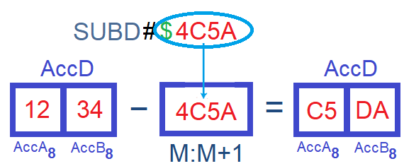
SUBD #$4C5A D-{M:M+1}→ D
Modo de direccionamiento inmediato (#)
Opcode: $83 Ciclo:4 Byte:3
Resta el contenido del acumulador “D” menos el operando de 16 bits de forma inmediata.
Actualiza banderas N, Z, V y C

Slide 19
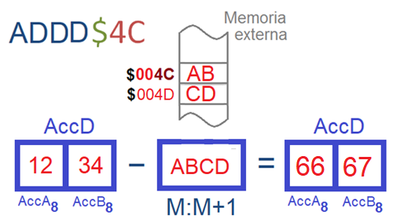

SUBD $4C D-{M:M+1}→ D
Modo de direccionamiento directo
Opcode: $93 Ciclo:5 Byte:2
Resta al contenido del acumulador “D” LA CIFRA DE 16 bits alojadas a partir de la dirección dada por el operando de 8 bits.
Actualiza banderas N, Z, V y C

Slide 20
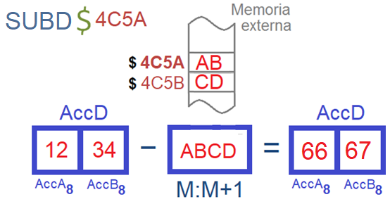
SUBD $4C5A D-{M:M+1}→ D
Modo de direccionamiento extendido
Opcode: $B3 Ciclo:6 Byte:3
Resta al contenido del acumulador “D” la cifra de 16 bits alojadas a partir de la dirección dada por el operando de 16 bits.
Actualiza banderas N, Z, V y C

Slide 21
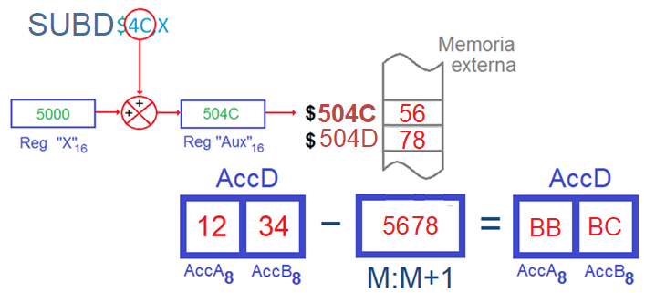
SUBD $4C,X D-{M:M+1}→ D
Modo de direccionamiento Indexado
Opcode: $A3 Ciclo:6 Byte:2
Resta el contenido del acumulador “D” del contenido de 16 bits que se encuentra a partir de la dirección dada por el operando mas el contenido de X.
Actualiza banderas N, Z, V y C

Slide 22
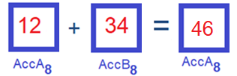
ABA A+B→ A
Modo de direccionamiento Inherente
Opcode: $1B Ciclo:2 Byte:1
Suma el contenido de los registros acumuladores A y B, el resultado lo deja en el registro acumulador A.
Actualiza banderas N, Z, V, C y H

Slide 23
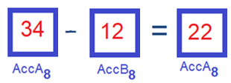
SBA A-B→ A
Modo de direccionamiento Inherente
Opcode: $1B Ciclo:2 Byte:1
Resta el contenido del registro acumulador B, del contenido del registro acumulador A. El resultado lo deja en el registro acumulador A.
Actualiza banderas N, Z, V, C

Slide 24
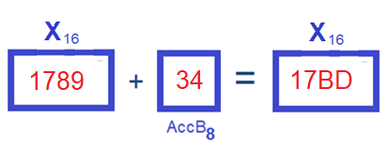
ABX X+(00:B)→ X
Modo de direccionamiento Inherente
Opcode: $3A Ciclo:3 Byte:1
Suma el contenido del regrisro B con el contenido del registro X, el resultado lo deja en el registro X.
No actualiza banderas

Slide 25
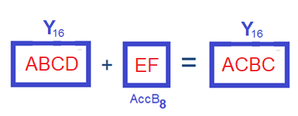
ABY Y+(00:B)→ Y
Modo de direccionamiento Inherente
Opcode: $183A Ciclo:4 Byte:2
Suma el contenido del regrisro B con el contenido del registro Y, el resultado lo deja en el registro Y.
No actualiza banderas

